Slide 1
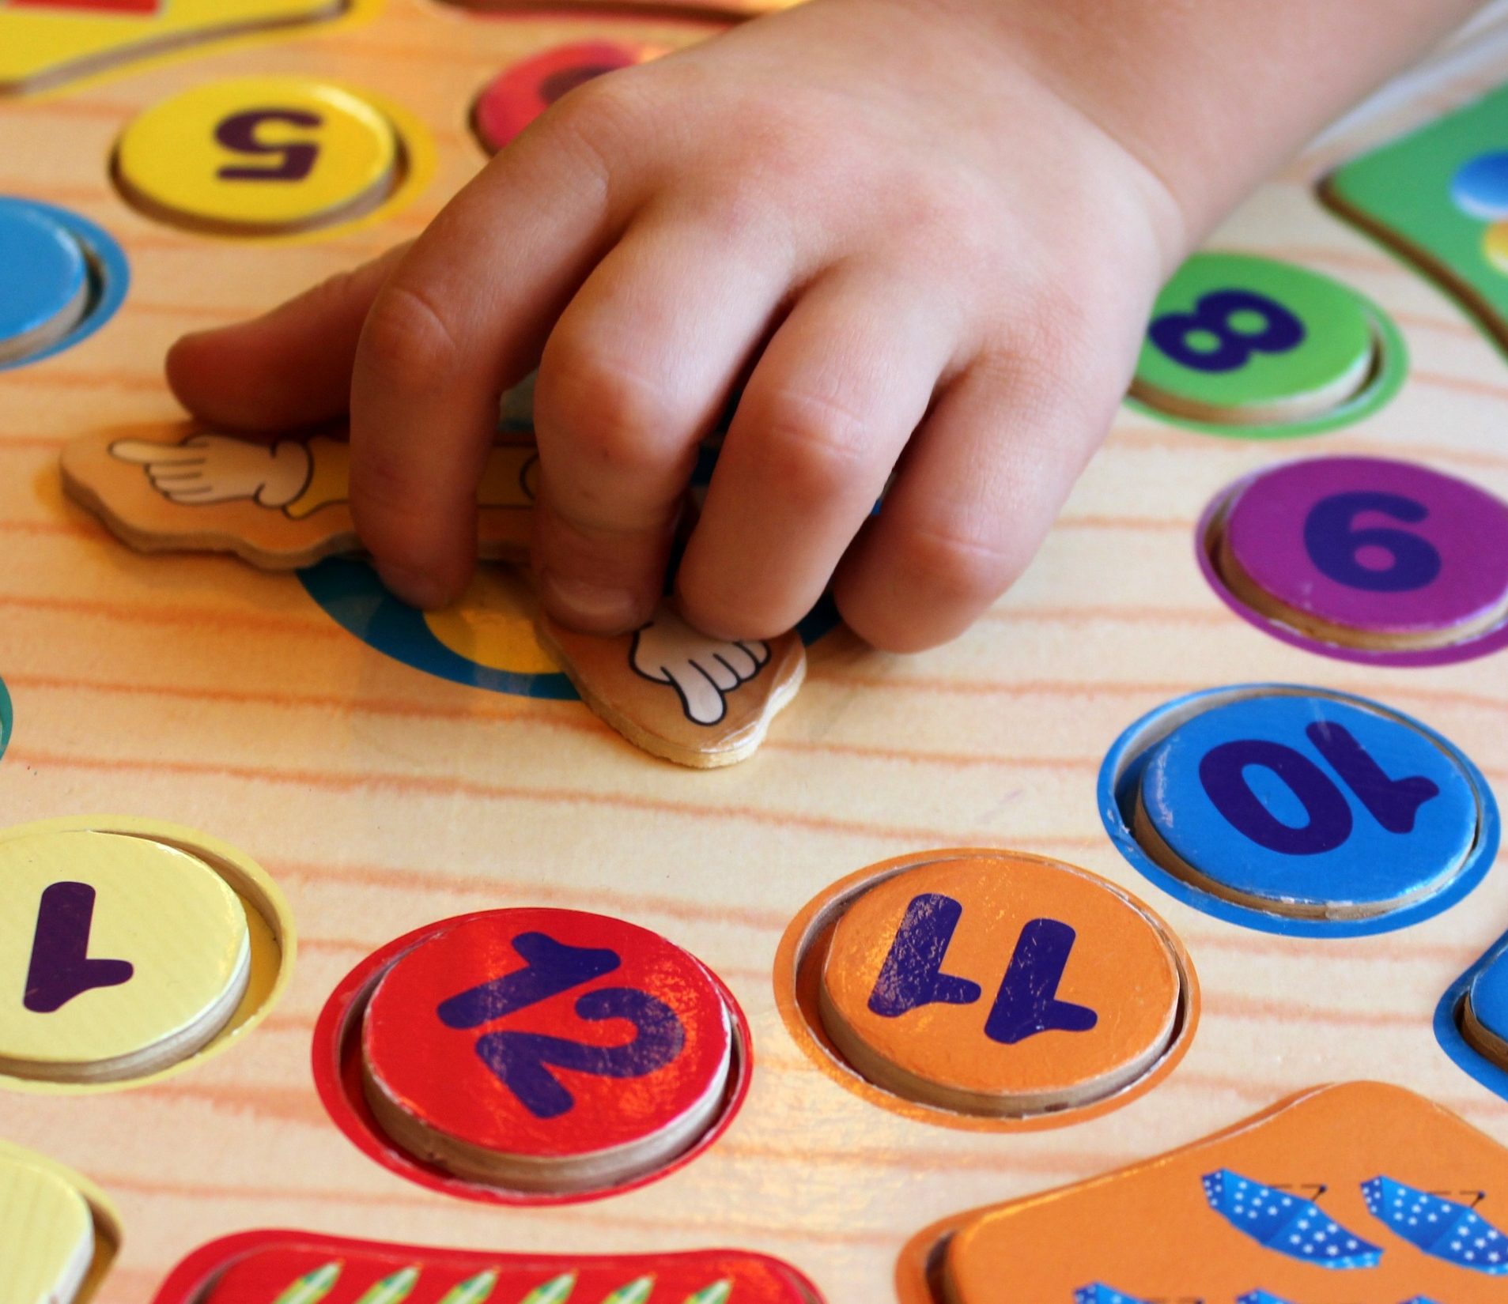
Skola Ja jūsu bērns ir dzimis laikā no 2018. gada 1. marta līdz 2019. gada 28. februārim, jūs varat viņu reģistrēt 2023. gada janvārī, lai uzsāktu skolu 2023. gada augustā. Reģistrācijas periods 2023./24. mācību gadam uz vietām skolā ir atvērts no pirmdienas, 16. janvāra līdz piektdienai, 2023.g. 20. janvārim. Ja Jūs to nokavējat, lūdzu, sazinieties ar izvēlēto sākumskolu līdz februāra beigām. Pieteikties pa šo saiti: https://www.aberdeenshire.gov.uk/schools/school-info/admissions/primary-school-registration/.
Ja jums ir nepieciešams tulks, kas palīdzētu aizpildīt bērna pieteikumu, sazinieties pa e-pastu: eal.service@aberdeenshire.gov.uk

